Slide 1
Ligação à internet
Semana 1

Slide 2
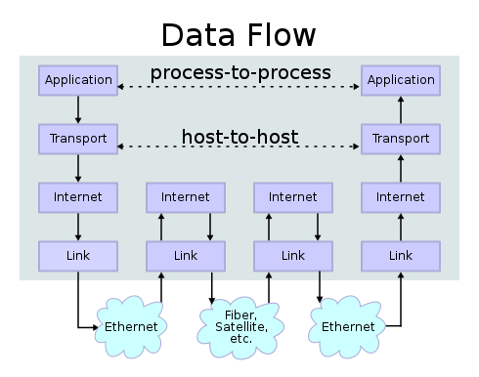
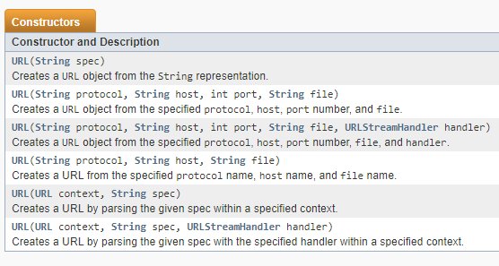
TCP
Vamos nos abstrair de toda a complexidade do modelo TCP/IP
Vamos concentrar-nos na parte “peer-to-peer”
Classe URL
(https://docs.oracle.com/javase/7/docs/api/java/net/URL.html)
Mais informação sobre como a internet funciona em: http://www.net-intro.com/
By en:User:Kbrose - Prior Wikipedia artwork by en:User:Cburnett, CC BY-SA 3.0, https://commons.wikimedia.org/w/index.php?curid=1831900

Slide 3
try {
//A tentar conectarmos com o url
URL url = new URL("http://www.columbia.edu/~fdc/sample.html");
String textoRecebido = "";
//Aqui pedimos a página web em questão
URLConnection conexaoAoWebsite = url.openConnection();
//Stream onde recebemos os dados
InputStream streamDeLeitura = url.openStream();
//Buffer onde armazenamos os dados
BufferedReader buffer = new BufferedReader(new InputStreamReader(streamDeLeitura));
String textoDoBuffer;
while ((textoDoBuffer = buffer.readLine()) != null) {
textoRecebido += textoDoBuffer;
}
System.out.println(textoRecebido);
} catch (Exception e){
System.err.println("Ocorreu uma excepção!\n" + e.getMessage());
}

Slide 4
try {
//A tentar conectarmos com o url
URL url = new URL("http://www.columbia.edu/~fdc/sample.html");
String textoRecebido = "";
//Aqui pedimos a página web em questão
URLConnection conexaoAoWebsite = url.openConnection();
//Stream onde recebemos os dados
InputStream streamDeLeitura = url.openStream();
//Buffer onde armazenamos os dados
BufferedReader buffer = new BufferedReader(new InputStreamReader(streamDeLeitura));
String textoDoBuffer;
while ((textoDoBuffer = buffer.readLine()) != null) {
textoRecebido += textoDoBuffer;
}
System.out.println(textoRecebido);
} catch (Exception e){
System.err.println("Ocorreu uma excepção!\n" + e.getMessage());
}

